Slide 1
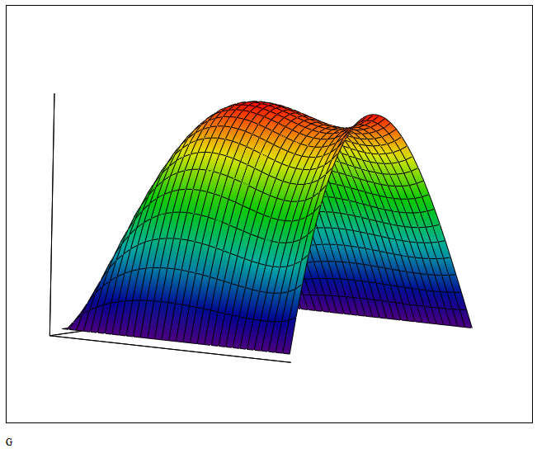
„ოპტიმალური მართვის ამოცანები M-წერტილოვანი არალოკალური სასაზღვო ამოცანებისთვის
დავით დევაძე
ფიზიკა-მათემატიკისა და კომპიუტერულ მეცნიერებათა ფაკულტეტი, კომპიუტერულ მეცნიერებათა დეპარტამენტი.

Slide 2
1. Existence of a Generalized Solution
(1.1)

Slide 3
1. Existence of a Generalized Solution
.

Slide 4
2. Linear Problem
G არეზეწრფივ m-წერტილოვა არალოკალურ ამოცანას შემდეგი სახე ექნება:
(2.1)
Theorem . ვთქვათ , მაშინ (2.1)-ის W(z) განზოგადოებული ამონახსნი არის სივრციდან.

Slide 5
Algorithm of the solution of Bitsadze-Samarski problem
(5)
(6)

Slide 6
პროგრამის ფრაგმენტი Mathcad -ში:

Slide 7
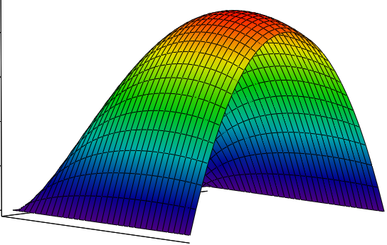
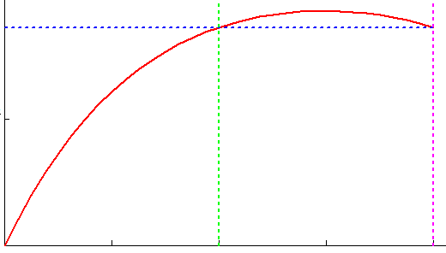

Slide 8
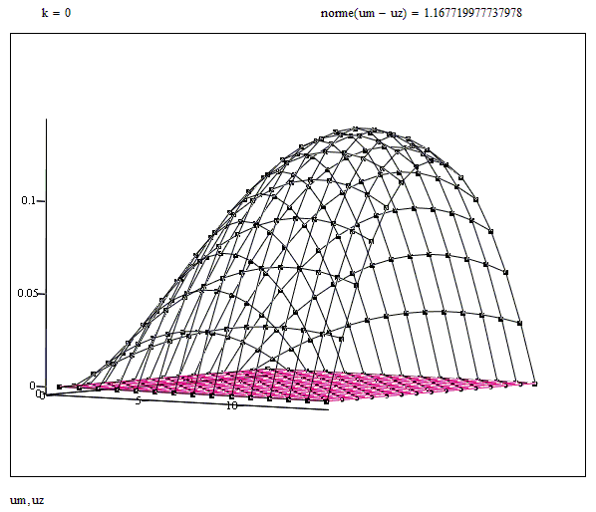

Slide 9
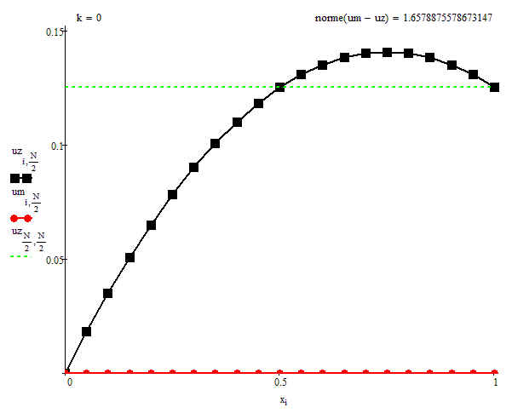

Slide 10
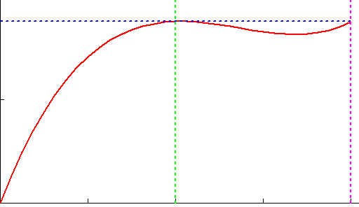
An example of the solution the Bitsadze-Samarski problem

Slide 11
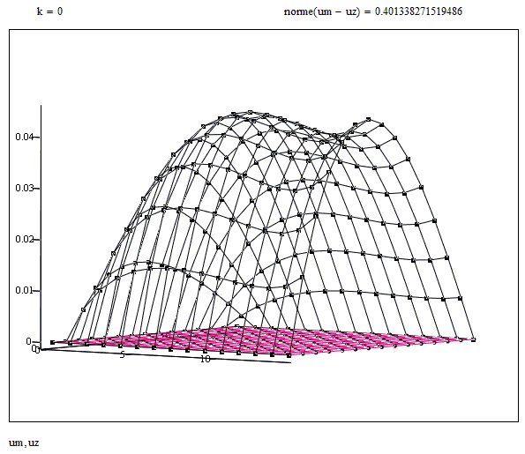

Slide 12
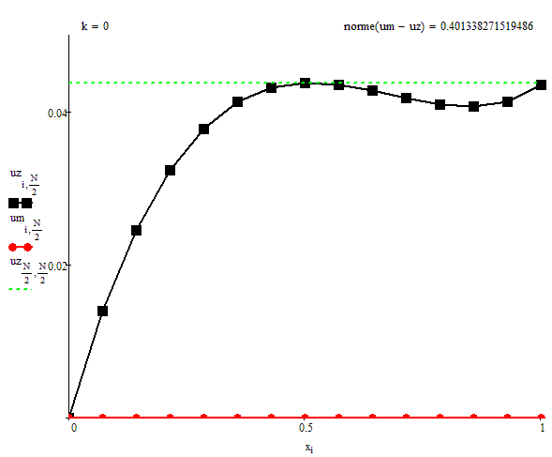

Slide 13
A fragment of the Mathcad solution the adjoint problem

Slide 14
Thank you for your attention

